Slide 2
Neki primjeri iz prakse s pitanjima
Olivera Tomas, dipl. socijalni radnik
Franjevački svjetovni red-Mobilni tim za palijativnu skrb
Savjetovanje županija, svibanj 2013.

Slide 3
Kućna posjeta
B.D.
76 godina
dg. vaskularna demencija (polupokretna, uglavnom leži, vrlo malo i rijetko jede, vidno slaba)
živi sama, nema nikoga, odbija smještaj (dzsn)
obilazi je jedna prijateljica i naša volonterka

Slide 4
Kućna posjeta
14.09.
Cilj posjete: rješavanje papirologije za dostavu obroka
zatečena na podu (socijalna radnica i volonterka Mobilnog tima FSR-a),
na stolu nalazimo:

Slide 6
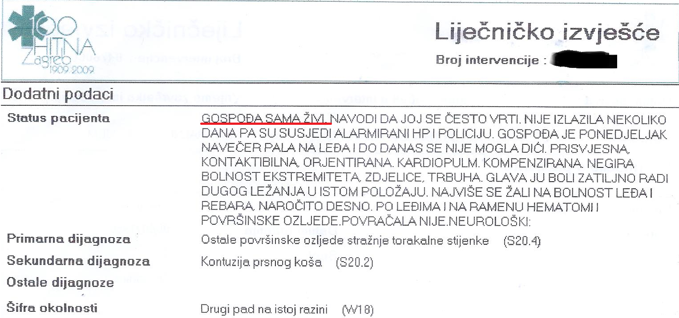

Slide 7
KRITIČNA TOČKA
vraćaju je kući
premda: "ŽIVI SAMA", “ZATEČENA NA PODU NAKON 3 DANA”, “navodi da od tada nije jela ni pila”
nema procedure niti se postupa i išta poduzima (ugroženost sigurnosti i života)
policija provalila – šalje se izvještaj nadležnom CZSS-u (nemamo info. je li se to dogodilo...)

Slide 8
Pitanja
je li dovoljan taj izvještaj u petak popodne?
je li opravdano takvu osobu otpustiti kući isti dan? Gdje s njom?
ima li bolnica socijalnog radnika kojem je u opisu posla rješavanje ovakvih slučajeva?
koje resurse ima za rješavanje?
što kada se ovakav slučaj dogodi van njegovog radnog vremena (treba li procedura)?
što je sa sestrinskim pismom (je li ono ide i iz Hitne i koliko mu treba da dođe)?

Slide 9
Petak, 14.9.2012.-što dalje
zovemo LOM - ne zna ništa o B.D., odlazimo u ambulantu sa svim papirima, tražimo uputnicu za Marof (jer je vikend)
ističe kako uputnicu za Marof možemo dobiti tek "kad se obitelj dogovori s Marofom za prijem, a treba i patronažna otići vidjeti...”
dobivamo uputnicu za sanitetski prijevoz i odlazimo Hitnu neurološku ambulantu
tamo smo na pretragama do 21h

Slide 11
KRITIČNA TOČKA
ne postoje indikacije za zadržavanje u bolnici, “bolnica nije socijalna ustanova” te će je opet (po drugi put!) otpustiti samu kući (petak na večer)
što i kako dalje?

Slide 12
Što i kako dalje
KONTAKTIRAMO CZKPS (Renata Marđetko)
ona kontaktira dr. Koren koja daje obećanje da će je primiti sutradan (u subotu) kad je dežurna u Marofu (izašla nam je u susret, inače ovo nije procedura) i
pod uvjetom da donesemo UPUTNICU (petak je navečer!).

Slide 13
Što i kako dalje?
nagovaramo liječnicu da je zadrži do sutra da se doma ne bi opet ponovilo isto
B.D. izgleda jako loše, hladno joj je, zgrčena je i nije jela 3 dana (dali su joj infuziju). Liječnica je zadržava POD UVJETOM DA JE SUTRA ODVEDEMO!!!
Molimo i da napiše da je potrebna 24-satna skrb (kako bi kasnije imali više pisanih liječničkih argumenata za traženje hitnog trajnog smještaja u socijalnu ustanovu)

Slide 15
KRITIČNA TOČKA
kako ćemo je odvesti u Marof u subotu???
sanitet vikendom ne vozi iz bolnice u specijalnu bolnicu !!!
uskače druga volonterka

Slide 16
U Marofu
15.09.2013. u pratnji socijalne radnice i 2 volonterke FSR-a iz bolnice je prevezena u Marof
slijedi postupak traženja trajnog smještaja u suradnji s kolegicom Miljenkom Šimec (dipl. socijalni radnik u Marofu) i nadležnim CZSS-om
lobiranje prema bolesnici da prihvati trajni smještaj u dzsn
socijalna radnica dobiva suglasnost

Slide 17
odlazak u nadležni CZSS sa svom dokumentacijom koju su pribavili volonteri
tražimo smještaj (bolesnica želi Drenovačku)
volonteri angažirani oko posjeta u Marof (nose joj sve što u bolnici mora imati-higijenske potrepštine, odjeću... u subotu smo došli bez ičega).

Slide 18
Organiziramo plaćanje računa da ne dođe do isključenja. Kako je smještaj u Marofu potrajao tražimo odjeću u stanu i nalazimo zapuštenost s obzirom na demenciju (nema čistog rublja, voda curi u kupaoni, u stanu nema grijanja).
3.11. 2012. biva smještena u udomiteljsku obitelj
volonteri je redovito obilaze
redovito surađujemo s CZSS-om

Slide 19
2. slučaj
LJ.V.
Bračni par iz Zg-a, zbog bolesti supruga (moždani udar) preselili u ruralno područje van županije (vikendica) zbog više mjesta, mogućnosti boravka u prirodi.
Bolesniku se pogoršala situacija, nepokretan, više i ne izlazi van.
Za pomoć se prvo obraća kćer MT FSR, a supruga CZKPS-u

Slide 20
Kćer traži savjetodavnu pomoć i podršku, što činiti, da li roditelje smjestiti u dom za starije i nemoćne (oni oboje u otporu), na koji način s njima razgovarati... kome se mama može obratiti barem za podršku.
Kćer me telefonski kontaktira "kad je kritično", sve više se žali i brine oko toga što je i mama iscrpljena. Sve teže skrbi o njemu.

Slide 21
Nakon nekog vremena kontaktira i mama/supruga
žali se na iscrpljenost, ne zna više kako da mu pomogne
dolazi im sestra iz zdravstvene njege u kući svaki dan (osim vikendom)
Ne može “mrdnut” od njega niti potražiti pomoć za sebe u obiteljskom centru ili nekom savjetovalištu.

Slide 22
KRITIČNA TOČKA:
ruralno područje, nema NVO koji bi ih posjetili, psihološka podrška obiteljskog centra ne radi terenski
u međuvremenu zdravstveno stanje supruga se pogoršalo - u Marofu je
supruga se također razboljela i mora hitno na daljnje pretrage, moli pomoć
sugerirano da preda papire za dom zbog čekanja i za svaki slučaj (otpor)

Slide 23
Kontaktirana socijalna radnica u Marofu (Miljenka) i zamoljena da ga obiđe (supruzi i kćeri to puno znači)
povratna info. nije dobra, odsutan, tužan, ne odgovara, kimne glavom
supruga saznaje da "ima tvorevinu" kroz razgovor doznajem da je Ca debelog crijeva
zabrinuta je - boji se da će joj suprug zamjeriti jer mu je obećala da neće ostati u Marofu...

Slide 24
raspituje se o papirologiji za dom i proceduri...
Kćer će me nazvati da joj to objasnim
Naglašava da “kćer ne zna za dijagnozu".

Slide 25
Miljenka javlja da je preminuo-traži kontakt od kćeri jer su poslali brzojav sinu ali se nitko još nije javio
Miljenka obavještava kćer: "Kako ću sad to reći mami"
mama je i dalje na pretragama, puštena je iz bolnice na pogreb te se sutradan vratila opet u bolnicu, iščekuje daljnji razvoj situacije
kćeri izražena sućut, osjeća se prazno

Slide 26
Kritična pitanja
Je li u bolnici prepoznata kao palijativna (kao tugujući član obitelji koji se sam suočava s teškom dijagnozom)
Pruža li joj itko podršku u bolnici (psiholog, socijalni radnik?)
Ima li bolnica resurse i alate za takvo što
Treba li ih imati?

Slide 27
KRITIČNE TOČKE IZ NEKIH DRUGIH SLUČAJEVA:
B.G.
neizdavanje uputnice za sanitetski prijevoz za palijativne bolesnike koji su doma i idu na smještaj u socijalnu ustanovu
ne postoji jasna procedura, a postojeći način je dugotrajan i ovisi o mnogo okolnosti

Slide 28
B.J.
neizdavanje uputnice za sanitetski prijevoz od strane LOM koja tvrdi "mora prvo doći patronažna sestra", a za pacijenticu koja je dugo bolovala od karcinoma koji je zahvatio više organa te je bila nepokretna zbog bolova u nogama. Išla je na palijativno zračenje u nekoliko "setova" i u jednom od njih LOM nije htjela dati uputnicu. Volonterka se zbunjena vratila, a nakon uvjeravanja da se malo oštrije postavi i bolje založi za korisnicu doktorica je dala uputnicu.

Slide 29
u socijalnoj skrbi palijativni bolesnici nisu prepoznati kao posebna kategorija...
manjak izvaninstitucionalnih usluga za one koji ne žele smještaj u ustanovu (dnevni boravci puni, teško za izvesti terminalnim bolesnicima),

Slide 30
nema tko biti s bolesnikom (pogotovo za samce i one koji žive samo s bračnim drugom, starijim i bolesnim)
posebna teškoća terminalni + inzulin (ili neka druga potreba) - potreban netko tko će jednostavno biti tu za sve cijelo vrijeme - cijeli dan svaki dan (nadilazi kapacitet volontera)
potreban netko tko će biti na raspolaganju bolesniku tokom noći (kako bi bračni drug mogao odspavati i biti na raspolaganju danju); teško i zaposlenim članovima obitelji (njegovatelj? obiteljski ili neki drugi kojega bi sufinancirala lokalna zajednica)

Slide 31
komunikacija i suradnja LOM-a s ambulantama za bol (ili tko bi već trebao s njima surađivati)- potrebna izrazita proaktivnost obitelji na tom području (procedura?) pogotovo kad bolest počne ubrzano napredovati
kirurg: 3. stupanj dekubitusa - HZZO ne odobrava antidekubitalni madrac.

Slide 32
Izvorni slajdovi: Olivera Tomas

